Slide 1
САМЫЕ ИЗВЕСТНЫЕ ДВОЕЧНИКИ
Великие писатели, литераторы, философы…

Slide 2
Как показывает практика,
хороший аттестат не всегда
является билетом в обеспеченную жизнь, и далеко не
все двоечники после школы или вуза оказываются
не у дел. Среди «неучей» есть богатые и знаменитые
люди, успеху и настойчивости которых мог бы
позавидовать каждый.

Slide 3
Опять двойка
Ф.П. Решетников - 1952

Slide 4
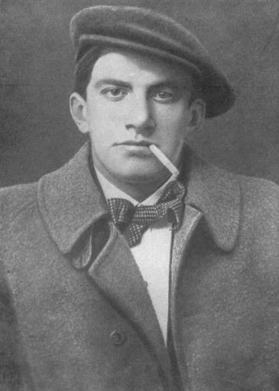
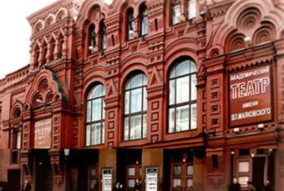
Владимир Маяковский
Советские литературоведы стыдливо умалчивали
о неуспеваемости знаменитого поэта, чтобы не
смущать ребят, списывая всё на его революционный
пыл. Однако факт остаётся фактом: в 5 классе Володя
принял решение окончательно распрощаться со школой.
В результате у Маяковского на всю жизнь выработалось
неподдельное презрение к сокровищам человеческой
культуры. Зато такое отношение придало некую
подростковую категоричность и свежесть российскому
футуризму.

Slide 5
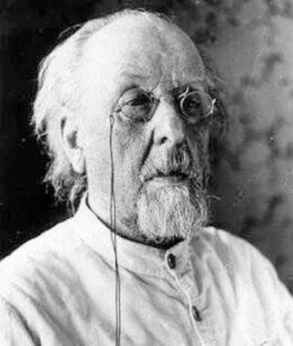
Константин Циолковский
Идеолог космонавтики в десятилетнем
возрасте тяжело заболел скарлатиной,
последствием которой стала тугоухость.
Мальчик, воспринимавший лишь обрывки
фраз учителей, был просто обречён на
хроническую неуспеваемость. Во 2 классе
13-летний гимназист остался на второй
год. Из третьего был исключён за
неуспеваемость. Он больше нигде и
никогда не учился, однако система
образования не смогла отделаться от
Циолковского так легко: через шесть
лет он успешно сдал экзамены на звание
учителя и получил официальное
направление от Министерства
просвещения.

Slide 6
Пушкин Александр Сергеевич
Очень слабо успевал в Лицее и плакал на уроках арифметики. После аттестации, на вручении дипломов он оказался вторым с конца.

Slide 7
Чехов Антон Павлович
Два раза оставался в гимназии на второй год…

Slide 8
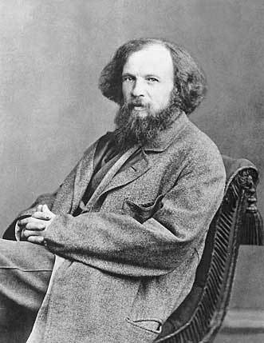
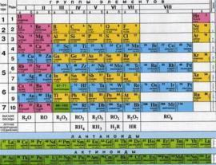
Дмитрий Менделеев
Дмитрий Менделеев несколько раз
сдавал экзамены в Медико-хирургическую
академию и всякий раз «заваливался» на
химии. Но мать заставила его продолжить
образование. В итоге он решил сменить
медицину на педагогику и поступил в
Главный педагогический институт. Только
здесь Менделеев почувствовал вкус к учёбе.

Slide 9
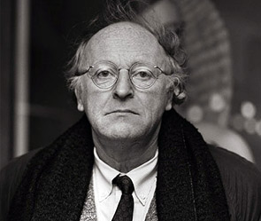
Иосиф Бродский
Известный лауреат Нобелевской премии был, упрямым, ленивым, грубым, заядлым и матёрым двоечником, задирой и хулиганом. Он отказывался отвечать на уроках. Письменные домашние задания не выполнял. Тетради в портфеле всегда неряшливые, грязные, с надписями и рисунками. В 7 классе Бродский получил четыре годовые двойки: по физике, химии, математике и английскому. Он остался на второй год, а вскоре и вовсе бросил школу.

Slide 10
Сергей Павлович Королев
Под его руководством были созданы баллистические и геофизические ракеты, первые спутники и космические корабли «Восток» и «Восход», был круглым троечником.

Slide 11
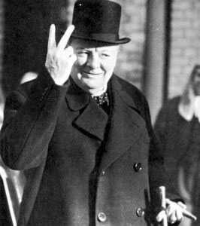
Уинстон Черчилль
В девять лет Уинстон был определен в частную школу св. Георга , где постоянно оказывался «в хвосте» класса. Назвать его тупым и тогда никому не пришло бы в голову – учителя регулярно находили его в каком-нибудь укромном уголке с книжкой не по возрасту. Однако учить уроки, работать на занятиях и вообще хоть как-то стараться Черчилль категорически отказывался.

Slide 12
Вольтер
Отец Вольтера говорил о нем и его брате: «Я вырастил двух дураков. Один дурак в прозе, а другой — в стихах».

Slide 13
Исаак Ньютон
Учился хуже всех в классе, пока его не побил приятель. После чего Ньютон решил победить его в знаниях, и уже через несколько месяцев стал первым в классе.

Slide 14
Отто фон Бисмарк
Канцлер Германский империи, скверно учился и еще хуже работал: устраивался на службу только по протекции, и его либо отовсюду выгоняли, либо он уходил сам, не в силах выполнять рутинную работу.

Slide 15
Наполеон
Учился плохо по всем предметам, кроме математики.

Slide 16
Людвиг ван Бетховен
Писал с ошибками, а деление и умножение так и не осилил, так же, как и Александр Дюма-отец.

Slide 17
Альберт Эйнштейн
создатель теории относительности, лауреат Нобелевской премии, учился очень средне. Его родители признавались знакомым, что не питают никаких иллюзий на его счет, и надеются только, что он сможет устроиться хотя бы на простую работу.

Slide 18
Билл Гейтс
В школе имел проблемы с грамматикой и другими предметами, но преуспевал в математике. К моменту окончания начальной школы за плохое поведение и он был направлен к психиатру! Поступив в Гарвард, Гейтс проучился там 2 года и был отчислен! А вскоре он создал всемирно известную корпорацию и программное обеспечение, которым стал пользоваться весь мир!

Slide 19
Итог
Быть троечником – не залог успеха. Быть отличником – тоже. Раннее развитие – не гарантия ни для чего, и может как поспособствовать так и навредить, навсегда отвернув ребенка от любви к познанию. Тем не менее нельзя не учитывать тот факт, что почти все неординарные личности не были отличниками.
Получить хорошую профессию по стандартной схеме – иногда означает убить мечту. Принимая решение за ребенка или настаивая на своем, подумайте, а вы готовы взять на себя ответственность за последствия этого решения?
Ваш ребенок не обязан вырасти гением или известным на весь мир человеком, а также не обязан оправдать Ваши надежды. У каждого свое предназначение. И в поиске этого предназначения человек одинок.
Реальные родители умеют наблюдать и учатся понимать стремления ребенка. Они не мешают, понимают, что неудача – это не провал, а опыт и еще один шаг на пути к цели, и оказывают помощь там, где это необходимо (например, когда нужно подобрать хорошую школу танца). И счастлив тот ребенок, который понимает, что хорошие отметки в его дневнике – это не предел мечтаний родителей.

Slide 20
Спасибо за внимание!

